Slide 1


TEORIA DA COMPUTAÇÃO
unidade 3 – NOÇÕES DE CÁLCULO LAMBDA E FUNÇÕES RECURSIVAS
Profa. Joyce Martins (joyce@furb.br)

Slide 2
3.1 FUNÇÕES RECURSIVAS
Função recursiva é um formalismo usado para especificar algoritmos, que é construído “a partir de funções elementares de forma composicional, no sentido em que o algoritmo denotado pela função pode ser determinado em termos de suas funções componentes” (DIVERIO; MENEZES, 2011, p. 214).
Uma função é recursiva quando é definida em termos dela própria, ou seja, quando faz uma ou mais chamadas a ela mesma. O problema original é dividido em problemas menores de mesma natureza e as soluções obtidas são combinadas para gerar a solução do problema original. Os problemas menores são resolvidos recursivamente do mesmo modo até se tornarem problemas triviais que são resolvidos de forma direta, interrompendo a recursão.
As definições recursivas possuem três fundamentos: caso base, cláusula indutiva e cláusula de exclusão.

Slide 3
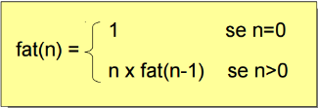
3.1 FUNÇÕES RECURSIVAS: alguns exemplos ...
1- calcular o fatorial de um número (MIRANDA, 2017)
// solução não recursiva
public static int fat(int n) {
int temp = 1;
while (n > 1) {
temp = temp * n;
n = n - 1;
}
return temp;
}
// solução recursiva
public static int fat(int n) {
if (n == 0) {
return 1;
}
else {
return n * fat(n-1);
}
}

Slide 4
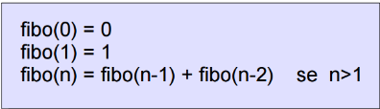
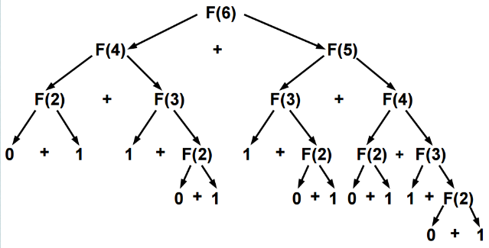
3.1 FUNÇÕES RECURSIVAS: alguns exemplos ...
2- calcular os termos da série de Fibonacci (MIRANDA, 2017)
Análise de eficiência das funções (recursiva e não recursiva): a função recursiva é ineficiente pois calcula várias vezes a solução para valores intermediários

Slide 5
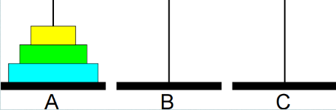
3.1 FUNÇÕES RECURSIVAS: alguns exemplos ...
3- calcular x^{n}, n ≥ 0 (MIRANDA, 2017)
4- torre de Hanoi (MIRANDA, 2017): imprimir os passos necessários [menor sequência] para transferir os discos da base A para a base B, usando a base C como auxiliar, nunca colocando discos maiores sobre menores
potência(x, 0) = 1
potência(x, n) = x * x^{(n-1)}

Slide 6
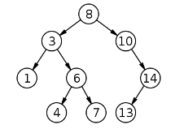
3.1 FUNÇÕES RECURSIVAS: alguns exemplos ...
5- listas: encontrar o maior valor de uma lista não ordenada com n elementos; colocar em ordem crescente os valores de uma lista com n elementos
6- árvore binária de busca: inserir, remover, buscar um valor na árvore

Slide 7

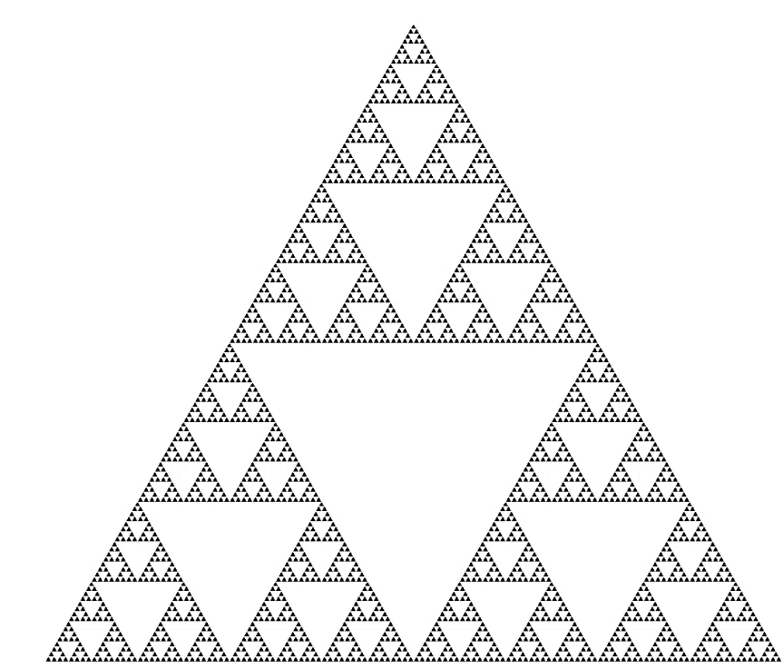
3.1 FUNÇÕES RECURSIVAS: alguns exemplos ...
7- fractais: objetos geométricos que podem ser divididos em partes, cada uma das quais semelhante ao objeto original. “Os fractais são ferramentas importantes em diversas áreas – desde estudos sobre as mudanças climáticas e a trajetória de meteoritos até pesquisas sobre o câncer (ajudando a identificar o crescimento de células mutantes) e a criação de filmes de animação.” (VENTURA,2019).

Slide 8
3.1 FUNÇÕES RECURSIVAS: funções recursivas de Kleene
Foram introduzidas por S. C. Kleene em 1936 com o objetivo de formalizar a noção de função computável.
As funções recursivas de Kleene são construídas a partir de três funções básicas sobre os números naturais:
zero: N→N, tal que ∀x∈N, zero(x) = 0 ou, simplesmente, zero = 0
sucessor: N→N, tal que ∀x∈N, sucessor(x) = x + 1
projeção_{i}: N^{n}→N, tal que projeção_{i}(x₁, x₂, ... x_{n}) = x_{i}
juntamente com três operações:
substituição composicional: generaliza o conceito de composição de funções;
recursão: define uma função em termos dela mesma;
minimização: busca o menor valor para o qual uma certa condição ocorre.

Slide 9
3.2 CÁLCULO LAMBDA: introdução
Foi introduzido por A. Church em 1936 com o objetivo de formalizar a noção de função computável.
O cálculo lambda pode ser considerado a menor linguagem de programação universal, na qual funções podem ser combinadas para formar outras funções. Isto é, as funções podem ser utilizadas como argumentos e retornadas como valores de outras funções.
Linguagens de programação funcionais, como Lisp, Miranda, ML e Haskell, onde programas são funções e composição de funções em vez de comandos, são baseadas no cálculo lambda.
Além disso, linguagens de programação possuem suporte a λ-expressões, isto é, expressões do cálculo lambda que permitem a chamada de funções anônimas (C++ versão 11, C# versão 3.0, Java versão 8, Javascript, Python, Ruby).

Slide 10
3.2 CÁLCULO LAMBDA: introdução
Foi introduzido por A. Church em 1936 com o objetivo de formalizar a noção de função computável.
O cálculo lambda pode ser considerado a menor linguagem de programação universal, na qual funções podem ser combinadas para formar outras funções. Isto é, as funções podem ser utilizadas como argumentos e retornadas como valores de outras funções.
Linguagens de programação funcionais, como Lisp, Miranda, ML e Haskell, onde programas são funções e composição de funções em vez de comandos, são baseadas no cálculo lambda.
Além disso, linguagens de programação possuem suporte a λ-expressões, isto é, expressões do cálculo lambda que permitem a chamada de funções anônimas (C++ versão 11, C# versão 3.0, Java versão 8, Javascript, Python, Ruby).
Uma função é dita computável se é possível calcular seu valor usando um dispositivo mecânico de cálculo dado uma quantidade ilimitada de espaço de armazenamento e de tempo de execução. De maneira equivalente, qualquer função que possui um algoritmo é computável.

Slide 11
3.2 CÁLCULO LAMBDA: introdução
Foi introduzido por A. Church em 1936 com o objetivo de formalizar a noção de função computável.
O cálculo lambda pode ser considerado a menor linguagem de programação universal, na qual funções podem ser combinadas para formar outras funções. Isto é, as funções podem ser utilizadas como argumentos e retornadas como valores de outras funções.
Linguagens de programação funcionais, como Lisp, Miranda, ML e Haskell, onde programas são funções e composição de funções em vez de comandos, são baseadas no cálculo lambda.
Além disso, linguagens de programação possuem suporte a λ-expressões, isto é, expressões do cálculo lambda que permitem a chamada de funções anônimas (C++ versão 11, C# versão 3.0, Java versão 8, Javascript, Python, Ruby).

Slide 12
3.2 CÁLCULO LAMBDA: introdução
Considere a seguinte definição matemática da função f, que tem como argumento um número e resulta em outro número (MACHADO, 2013):
f(x) = x² + 7
Já a aplicação da função f ao valor 3, pode ser representada como:
f(3) = 3² + 7 = 16
O propósito original da notação lambda foi resolver a seguinte ambiguidade:
f(e) = e² + 7
Por que tem ambiguidade nessa definição? Trata-se da aplicação de f sobre a constante e = 2.716 ou da definição de f?

Slide 13
3.2 CÁLCULO LAMBDA: introdução
A notação lambda resolve a ambiguidade anterior, pois permite diferenciar a definição da aplicação de uma função:
f = λx . x² + 7
onde λx indica que x é um parâmetro formal.
A aplicação da função f ao valor 3, é representada como:
f(3) = (λx . x² + 7) 3 = 3² + 7
A aplicação da função f ao valor e, é representada como:
f(e) = (λx . x² + 7) e = e² + 7

Slide 14
3.2 CÁLCULO LAMBDA: linguagem
A linguagem lambda (ou λ-linguagem) é o conjunto dos λ-termos sobre um conjunto infinito (V) de variáveis.
São λ- termos:
variáveis: x, y, z, ... ∀v∈V é um λ-termo
λ-abstração (definição de função com parâmetro): se M é um λ-termo e x∈V, então (λx . M) é um λ-termo
λ-aplicação (aplicação de função a um valor): se M e N são λ-termos, então (M N) também é um λ-termo
Dentro de um termo λx.M, temos que M é o escopo de λx, ou seja, a ocorrência de x dentro do escopo é dita ligada. Caso contrário, x ocorre livre:
variáveis livres referem-se a nomes externos (globais);
variáveis ligadas referem-se a parâmetros formais (locais).

Slide 15
3.2 CÁLCULO LAMBDA: linguagem
O resultado de uma aplicação é calculado por substituição e redução, que “é interpretada como ‘um passo computacional’ na busca de um ‘valor’ representativo para um λ-termo qualquer” (DIVERIO; MENEZES, 2011, p. 229).
Existem três tipos de reduções:
redução alfa (α-redução): renomeação de variáveis ligadas, isto é, variáveis que estão no escopo de um λ-termo;
λx . M  λy . M [x←y]
redução beta (β-redução): aplicação de uma função a um argumento, por substituição;
(λx . M) N  M [x←N]
redução iterada: aplicação sucessiva de qualquer das reduções anteriores.

Slide 16
3.2 usando CÁLCULO LAMBDA em Java
import java.util.ArrayList;
public class Lambda {
public static void main(String args[]) {
ArrayList<Integer> numeros = new ArrayList<>();
for(int i=0; i<4; i++){
numeros.add(i);
}
// sem expressoes labmda
for(int i=0; i<numeros.size(); i++){
System.out.println(numeros.get(i));
}
// com expressoes labmda
numeros.forEach(n -> System.out.println(n));
numeros.forEach(n -> {if (n%2==0) System.out.println(n);});
}
}

Slide 17
DOCUMENTOS CONSULTADOS / RECOMENDADOS
DEAN, W. Recursive functions. ZALTA, E. N. (ed.) The Stanford Encyclopedia of Philosophy, 2021. Disponível em: https://plato.stanford.edu/entries/recursive-functions. Acesso em: 20 nov. 2022.
DIVERIO, T. A.; MENEZES, P. B. Teoria da computação: máquinas universais e computabilidade. 3.ed. Porto Alegre: Bookman, 2011.
FEOFILOFF, P. Árvores binárias de busca. [São Paulo], 2018. Disponível em: https://www.ime.usp.br/~pf/algoritmos/aulas/binst.html. Acesso em: 27 nov. 2022.
JUCA, A. Uma introdução a cálculo lambda. [S.l.], 2018. Disponível em: https://medium.com/associa%C3%A7%C3%A3o-de-programadores-angolanos/uma-introdu%C3%A7%C3%A3o-a-c%C3%A1lculo-lambda-1861d2868741. Acesso em: 27 nov. 2022.

Slide 18
DOCUMENTOS CONSULTADOS / RECOMENDADOS
MIRANDA, P. A.V. Funções recursivas. [São Paulo], 2017. Disponível em: http://www.vision.ime.usp.br/~pmiranda/mac2166_1s17/aulas/P3/aulas_P3.html. Acesso em: 20 nov. 2022.
VENTURA, D. O que são os fractais, padrões matemáticos infinitos apelidados de 'impressão digital de Deus’.´[S.l.], 2019. Disponível em: https://www.bbc.com/portuguese/geral-50656301. Acesso em: 20 nov. 2022.

